Slide 1
Felügyelt tanulás Kvíz

Slide 2
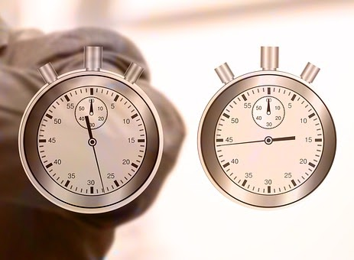
Tréning
Ugyanannyi ideig tart betanítani egy felügyelt tanulási modellt, mint használni azt egy applikáción belül.
Igaz
Hamis

Slide 3
Tréning
Ugyanannyi ideig tart betanítani egy felügyelt tanulási modellt, mint használni azt egy applikáción belül.
Igaz
Hamis

Slide 4
Tréning
Az algoritmus típusától és a tanítóhalmaz méretétől függően a modell tanítása/tréningje néhány másodperctől akár több napig (vagy akár hetekig) is eltarthat. Használata azonban néhány ezredmásodpercet vesz igénybe.

Slide 5
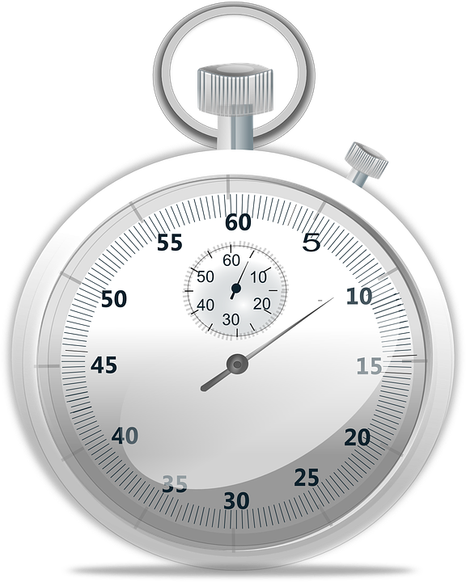
Modellek
Az előre betanított modellek drasztikusan csökkentik a felügyelt tanulási modell tanításához/tréningjéhez szükséges időt.
Igaz
Hamis

Slide 6
Modellek
Az előre betanított modellek drasztikusan csökkentik a felügyelt tanulási modell tanításához/tréningjéhez szükséges időt.
Igaz
Hamis

Slide 7
Modellek
Bár a képzési folyamat meglehetősen hosszúra nyúlhat, nagy része előre elvégezhető: így a modellt már csak új adatokhoz kell igazítani. Ez drasztikusan csökkenti a szükséges képzési időt.
A Teachable Machine már előre betanított modelleket használ, különben a tréninghez sokkal több képre lenne szükség, az eredmények pedig valószínűleg kevésbé lennének pontosak.

Slide 8
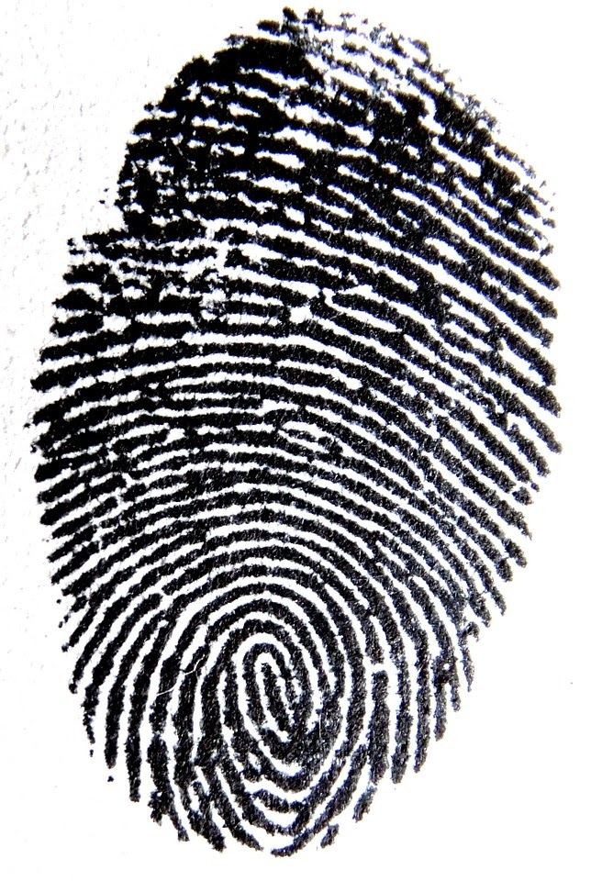
Ujjlenyomatok
Az ujjlenyomatolvasók felügyelt tanulást használnak a személyazonosság felismerésére és megkülönböztetésére.
Igaz
Hamis

Slide 9
Ujjlenyomatok
Az ujjlenyomatolvasók felügyelt tanulást használnak a személyazonosság felismerésére és megkülönböztetésére.
Igaz
Hamis

Slide 10
Ujjlenyomatok
Az ujjlenyomatolvasók előre betanított hálózatokat használnak a személyenként eltérő egyedi jellemzők felismerésére.
Mivel a hálózat már be van tanítva, a használat nagyon gyors (mindössze azt kell eldöntenie, hogy a felismert sajátosságok elég hasonlóak-e).

Slide 11
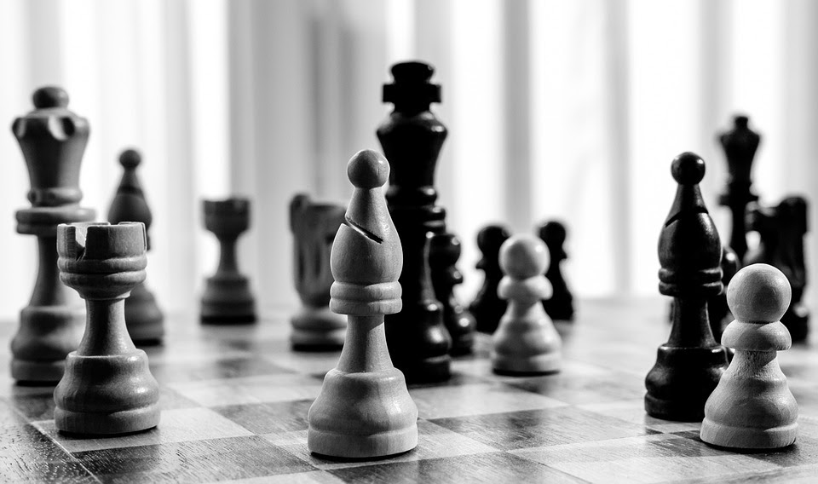
Sakk
A modern sakkgépek felügyelt tanulást használnak, hogy mindig a legjobb lépést választhassák.
Igaz
Hamis

Slide 12
Sakk
A modern sakkgépek felügyelt tanulást használnak, hogy mindig a legjobb lépést választhassák.
Igaz
Hamis

Slide 13
Sakk
A sakkban túl sok különböző táblaállás létezik (úgy kb. 1044) a klasszikus felügyelt tanulás használatához.
Az ilyen jellegű feladatokat jellemzően megerősítéses tanulással kezelik. (Ennek során több millió játékot játszatnak az MI-vel, és a teljesítményétől függően jutalmazzák.)

Slide 14
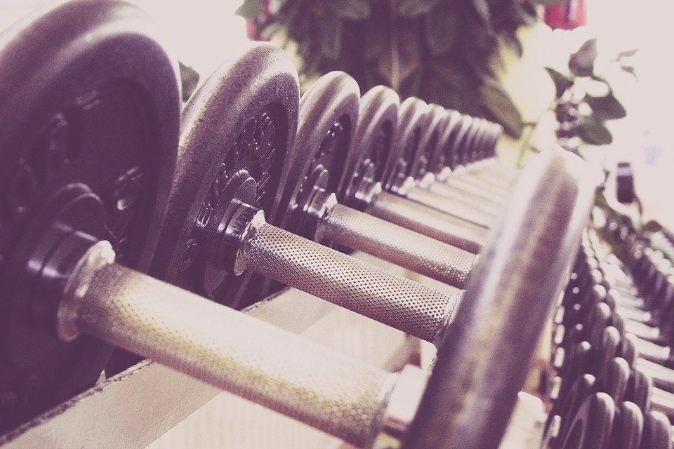
Tanítás/Tréning
A tanítás/tréning során a felügyelt tanulási algoritmus alábbi része automatikusan változik:
az algoritmus maga
a modell
a paraméterek
a címkézett adatok

Slide 15
Tanítás/Tréning
A tanítás/tréning során a felügyelt tanulási algoritmus alábbi része automatikusan változik:
az algoritmus maga
a modell
a paraméterek
a címkézett adatok

Slide 16
Tanítás/Tréning
A tréning alatt a modell változik.
Ha bármi mást megváltoztatunk (paraméterek, tanítóhalmaz), a tanítást általában elölről kell kezdeni.

Slide 17
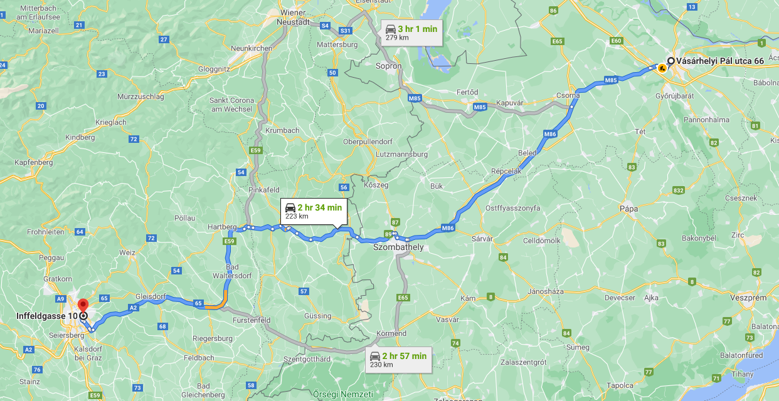
Útkeresés
A Google Maps felügyelt tanulást használ a célhoz vezető legjobb útvonal megtalálásához.
Igaz
Hamis

Slide 18
Útkeresés
A Google Maps felügyelt tanulást használ a célhoz vezető legjobb útvonal megtalálásához.
Igaz
Hamis

Slide 19
Útkeresés
Hogy lehetne egyáltalán tréning halmazt választani? (‘szinte végtelen’ lehetséges út van, még a lehetséges sakk-állásoknál is több)
A legrövidebb út megtalálása hatékonyan megoldható tájékozott kereső algoritmusokkal (pl. A*)

Slide 20
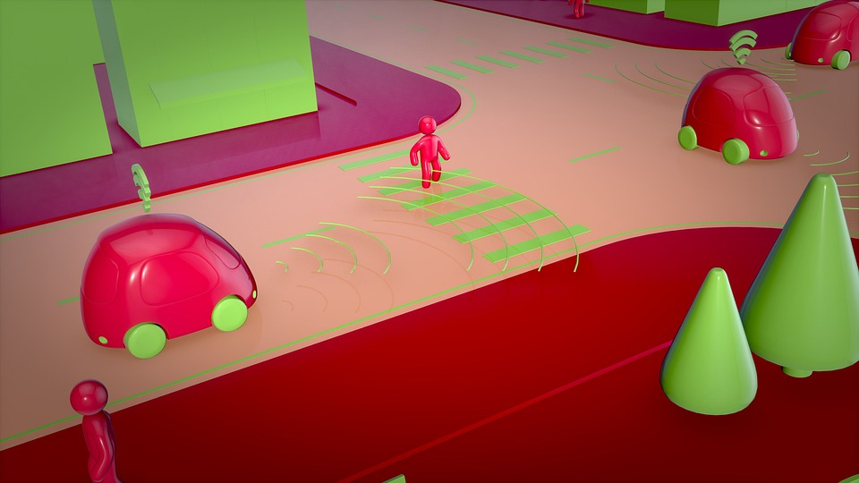
Önvezető autók
Egy önvezető autó képes felügyelt tanulást használni környező tárgyak nyomonkövetésére és osztályozására.
Igaz
Hamis

Slide 21
Önvezető autók
Egy önvezető autó képes felügyelt tanulást használni környező tárgyak nyomonkövetésére és osztályozására.
Igaz
Hamis

Slide 22
Önvezető autók
Az önvezető autók nagyon összetettek és sok különböző algoritmust használnak különböző feladatok elvégzésére.
A felügyelt tanulást csak bizonyos területeken alkalmaznak, például tárgyak osztályozásakor

Slide 23
Neked van további ötleted vagy kérdésed a felügyelt tanulással kapcsolatban?

